Slide 1

Разработка игры в жанре пошаговая тактика
Выполнил студент: Скоробогатов Д. И.
Куратор: Богословский Н. П.

Slide 2
Цель проекта: Создать игру в жанре пошаговая тактика
Реализовать базовые механики игры
Осуществление доступного UI
Создание/импорт спрайтов
Внедрение поведения противника
Задачи:

Slide 3



Технологии и инструменты

Slide 4
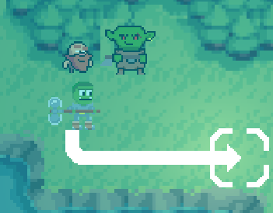
Реализация механик
Создание карты и взаимодействие с поверхностью (TerrainType)
Разработка базовой системы передвижения и боя, основанной на врожденных характеристиках персонажей и на случайности
Реализация игровой логики противников

Slide 5
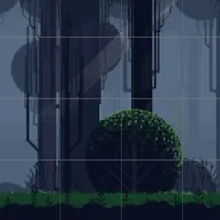
Создание визуализации
Поиск готовых спрайтов
Создание собственных спрайтов
Связывание игровых объектов со спрайтами и скриптами

Slide 6
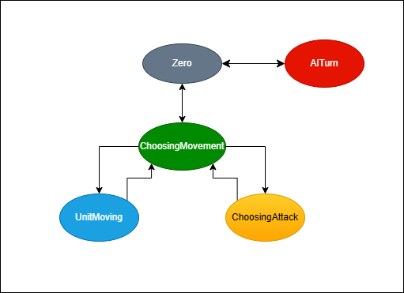
Граф состояний (Finite State Machine)

Slide 7
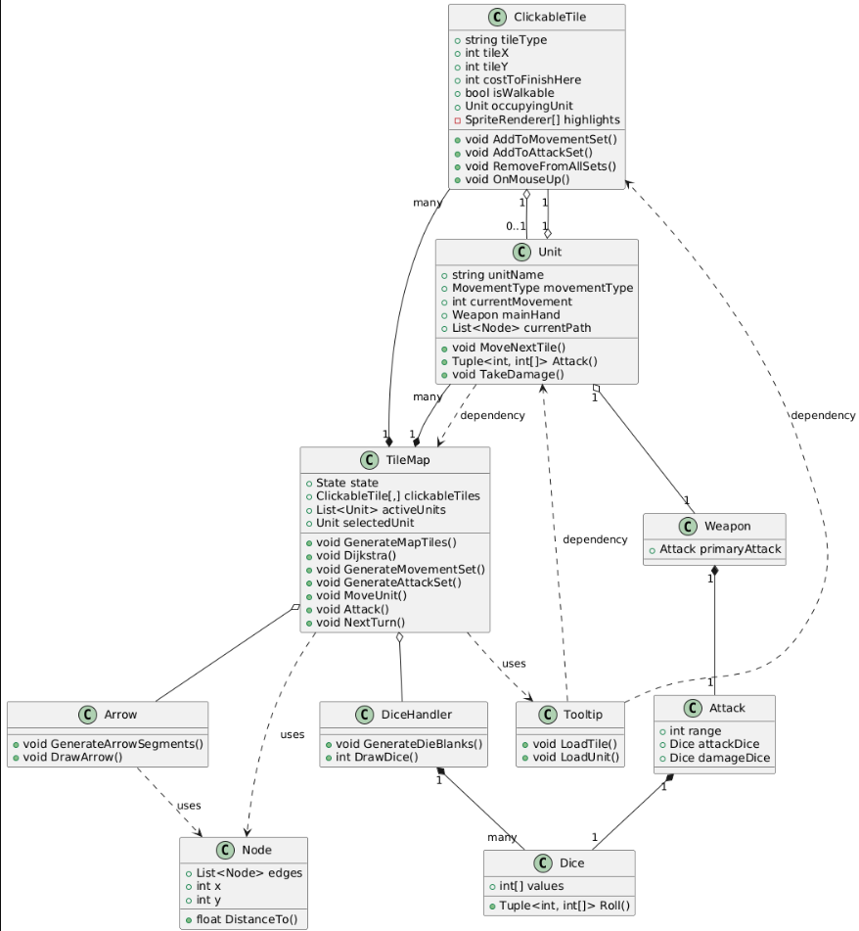
UML-диаграмма классов

Slide 8
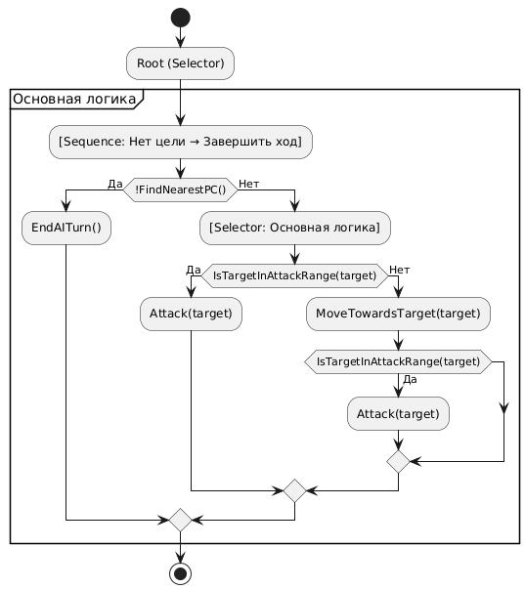
Логика поведения противников
(Behavior Tree)

Slide 9
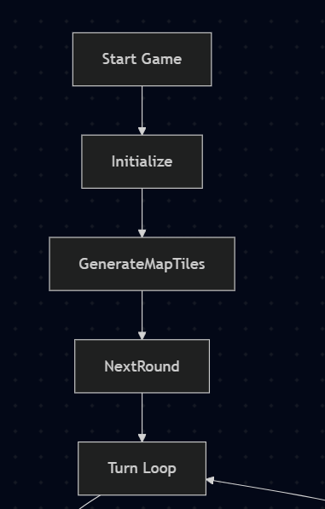
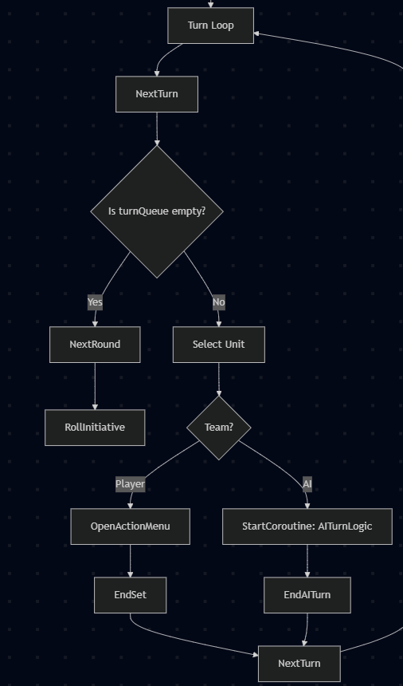
Блок-схема (Flowchart)
передачи ходов

Slide 10
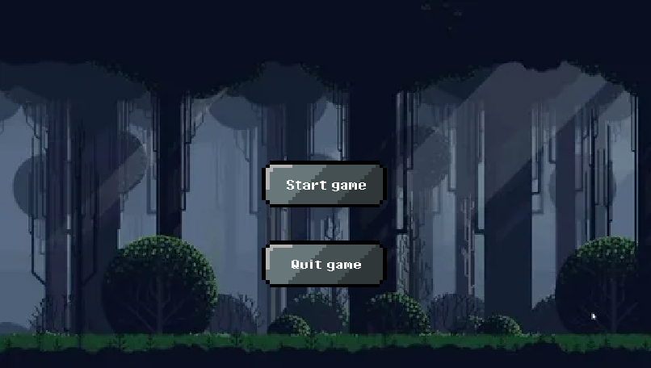
Главное меню

Slide 11
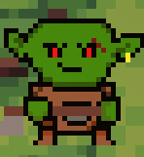
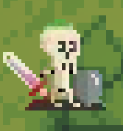
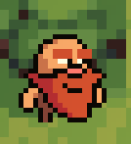
Спрайты юнитов

Slide 12
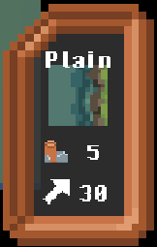
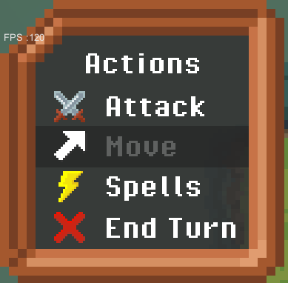
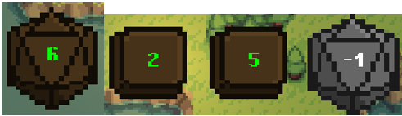
Игровой интерфейс

Slide 13
Итоги:
Успешно создана игра…
Масштабируемость…
Репозиторий
QR
код

